Slide 1
Spartakovo povstání a gladiátoři

Slide 2
Gladiátoři
Původně váleční zajatci, otroci, velezrádci, vrazi…
Později do arén i lehčí zločinci
Auctorati – dobrovolní občané
I ženy – amazonky, zrušeno 200 n. l.
Gladiátoři, kteří bojovali se zvířaty
Bojovali meči (gladius) -> gladiátoři
Římané převzali od Etrusků
Nejstarší souboj 264 př.n.l., oslava smrti senátora Decima Pery (6 gladiátorů)
Postupné rozšiřování her

Slide 3
Gladiátoři
Politické zneužívání her: konsulové Marius a Rufus uspořádali hry, aby utišili paniku (fáma, že barbaři táhnou na město)
Proti jen císaři Tiberius a Marcus Aurelius
Rostl počet dní, kdy se gladiátorské hry konaly (za Augusta 66 dní, ve 4. st. přes 175 dní ročně)
Hry i na oslavy (oslava Traianova vítězství nad Dáky – 10.000 gladiátorů)

Slide 4
Gladiátoři
Provozovatelem gladiátorské školy lanista (výnosné, ale neprestižní zaměstnání)
Gladiátoři měli dostatečnou péči x tvrdý režim a tresty -> sebevraždy
Po výcviku do arény
Úvod her nekrvavé souboje
Poté samotní gladiátoři
Souboj končil zvednutím prstu nebo rozhodnutím davu (smrt nebo ne)

Slide 5
Gladiátoři
Vítěz odměněn palmovou větví nebo věncem z dubového listí
Po určitém počtu vyhraných soubojů – dřevěný meč, tj. svoboda
Propuštění gladiátoři = rudiariové x Flamm, měl 4 dřevěné meče

Slide 6
Druhy gladiátorů
Samnita - nosil bohatě zdobené brnění, velký oválný nebo čtvercový štít, zbraní mu byl meč, zřídka pak kopí
Thrák - nosil jednoduchou otevřenou helmu, malý kulatý štít, krátký zahnutý meč nebo oštěp
Hoplomachos - měl skvělou helmu s hledím, holenice, velký čtyřhranný štít a meč
Murmillus - pravděpodobně byl vyzbrojen přilbou zdobenou rybou, velkým oválným štítem a dlouhým mečem
Retiarius - nosil jen pancíř na paži s pevným štítem na rameni. Bojoval vrhací sítí, trojzubcem a dýkou
Andabates - bojoval s helmou bez otvoru pro oči

Slide 7
Konec gladiátorů
Konec přinesl rozmach křesťanství
Záminkou incident r. 404 – mnich Telemachos vnikl do arény, aby zabránil boji -> zabit)
Císař Honorius zastavil gladiátorské hry

Slide 8
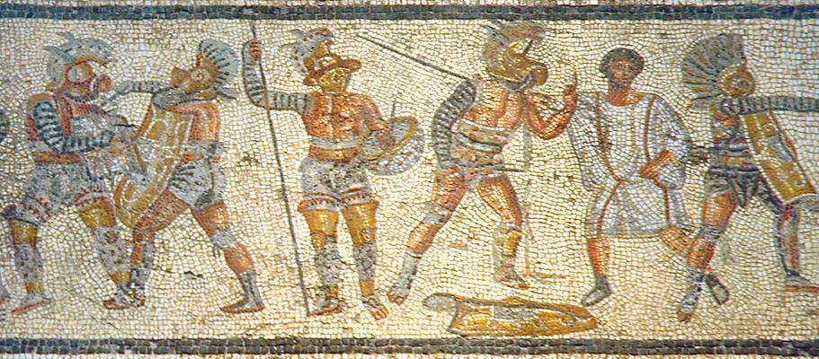
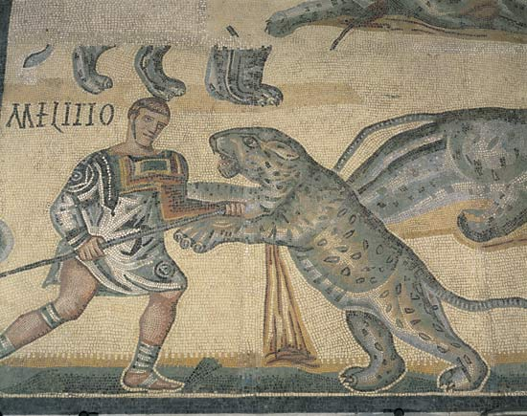
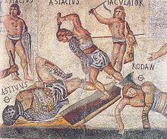

Slide 9
Spartakovo povstání
Třetí povstání otroků v římské republice
Největší povstání otroků ve starověku
Jádro netvořili otroci, ale gladiátoři
Měli vojenskou organizaci, vůdce Spartakus
Původem Thrákie
Žák gladiátorské školy v Capua
73 př. n. l. ve škole povstání, prozrazeno (skupině otroků se podařilo utéct)
Skryli se na Vesuv, přidávali se k nim další -> 70 000

Slide 10
Spartakovo povstání
Spartakův cíl – odvést otroky z Itálie X část nesouhlasila
Oddělili se pod vedením gala Crixuse 72 př. n. l. X poraženi u hory Gargano v Apulii
Spartakovo vojsko zvítězilo v severní Itálii
Cesta přes Alpy volná, ale pustili se na jih
Obsadili město Thúria = jejich hlavní město
Nepodařilo se jim přeplavit na Sicílii

Slide 11
Spartakovo povstání
Velitelem římských vojsk Marcus Licinius Crassus
Zavedl disciplínu, postavil nové legie
Uzavřel Spartakovo přívržence
Dostali se z obklíčení (71 př. n. l.) X od hlavního Spartakova vojska některé oddíly odděleny a poraženy
Spartakovo vojsko poraženo v Apulii na řece Silar (Spartak + 60000 zabiti)
Poslední skupina zničena Pompeiusem
6000 otroků Crassus ukřižoval podél cesty Appia

Slide 12
